Slide 1
Весеннее настроение
Фото экскурс
подготовила Ширнина Л.В

Slide 2

Привет, весна!!!!!!!!!!
Солнышко лучистое улыбнулось нам.

Slide 3
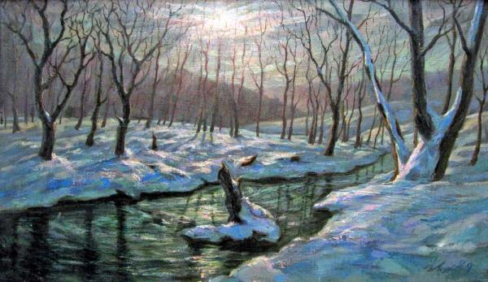
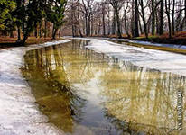
Первые проталинки…
Запахло в воздухе весной
К нам весна шагает быстрыми шагами

Slide 4
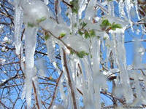
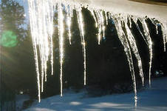
Все думали это весна – а это оттепель
Весенняя капель радует глаз
Хрустальный взгляд весны

Slide 5
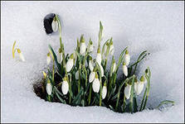
Весенние первоцветы
Ты можешь над цветами наклониться не для того, чтоб рвать или срезать, а чтоб увидеть добрые их лица и доброе лицо им показать.

Slide 6
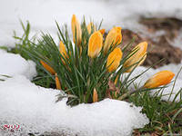
Вестники весны
В природе все цветы неповторимы давайте их любить как собственных детей!!!!!!!!!!!!!!!!!!!

Slide 7
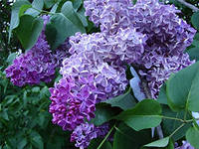
Плыл по городу запах сирени…
Остановись мгновение – ты прекрасно….

Slide 8
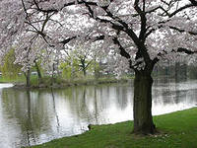
Один раз в год сады цветут…
Природа проснулась от зимней спячки, а это значит жизнь продолжается!

Slide 9
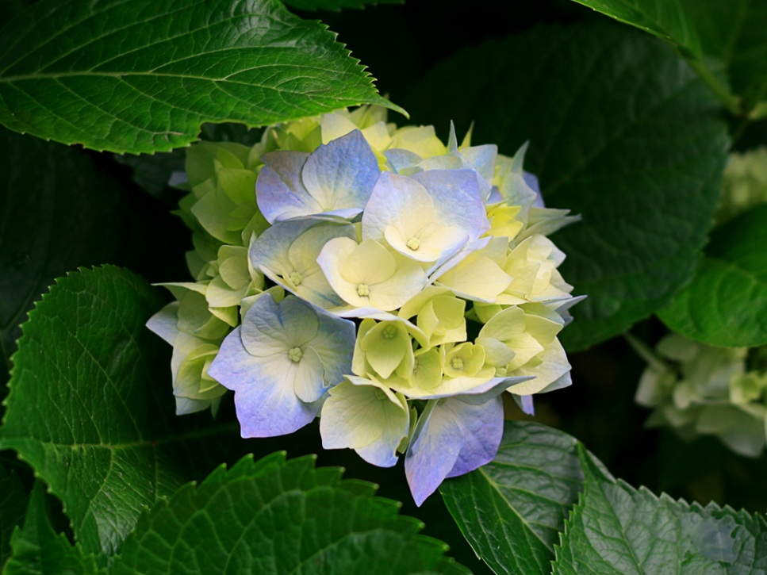
итог
Вот и подошла к завершению наша весенняя экскурсия. Благодарю всех за внимание! Хорошего настроения!

